Slide 1
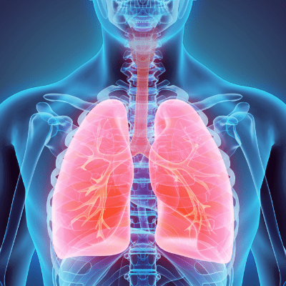
Vrozené vývojové vady dýchacího systému

Slide 2
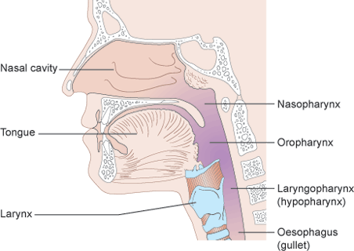
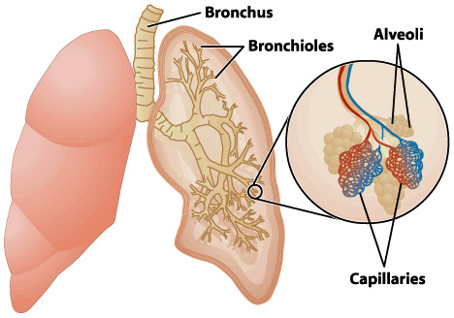
Respirační oddíl
Dýchací cesty
  Cavum nasi
  Nasopharynx, oropharynx
  Larynx
  Trachea
  Bronchi
  - extrapulmonární
  - intrapulmonární
  Bronchioli
respirační bronchiolus
ductus alveolaris
sacculus alveolaris
→ alveoli
https://sites.duke.edu/apep

Slide 3
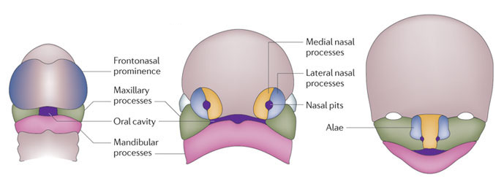
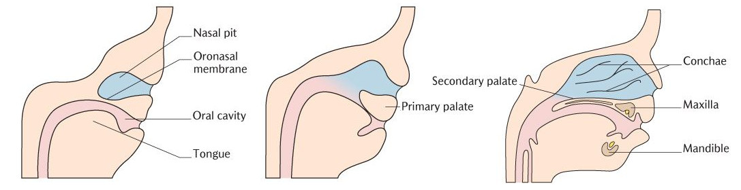
Vývoj nosních dutin
https://anatomy-medicine.com/
https://pocketdentistry.com/

Slide 4
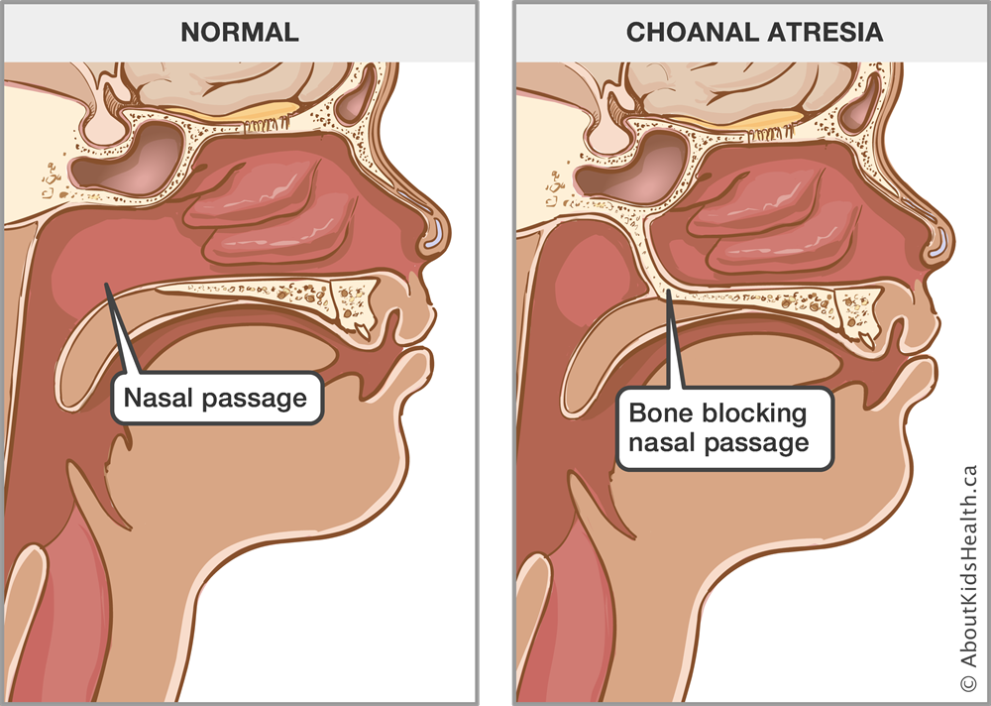
Stenóza a atrézie choan
Zúžení až ucpání průchodu z nosní dutiny do faryngu
membranózní nebo kostní
bilaterální nebo unilaterální
Příčina
Oronazální membrána neproděraví nebo proděraví neúplně
Většinou se vyskytuje společně s dalšími VVV (CHARGE syndrom)
Symptomy
Po narození se dítě dusí – nedokáže dýchat pusou
Neustálé ucpávání a výtok z jedné z nosních dírek
Vtahování hrudníku: "vtahování" kůže mezi hrudními kostmi nebo kolem nich při vdechování
Cyanóza - zhoršuje se během kojení (může dojít k aspiraci), ale zlepšuje se, když kojenec pláče
Obtíže při zavádění katétru nosními dírkami

Slide 5
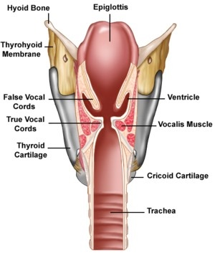
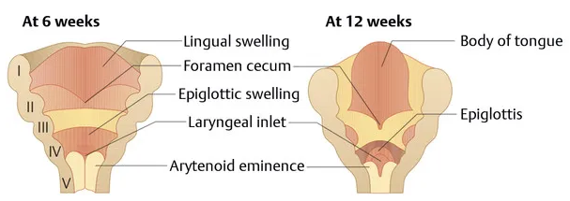
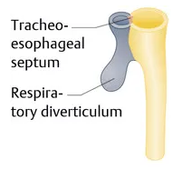
Vývoj laryngu a trachey
Laryngotracheální výchlipka
Septum oesophagotracheale
Epiglotický val a párové arytenoidní valy
Obliterace → rekanalizace
Ventriculus laryngis, plica ventricularis, plica vocalis
Descensus laryngis

Slide 6
Vrozené vývojové vady laryngu
Atrézie (stenóza) laryngu – syndrom vrozené obstrukce horních dýchacích cest (CHAOS)
Příčina: neúplna rekanalizace
Příznaky: inspirační stridor, který se nemění s polohou; distálně od atrézie/stenózy jsou dýchací cesty rozšířeny, plíce zvětšeny – na poklep echogenní, bránice plochá až invertovaná, fetální ascites nebo hydrops (nahromadění tekutiny).
Rete laryngis - blanitá síť na úrovni hlasivek zužuje dýchací cesty.
Příčina: neúplna rekanalizace
Příznaky: závisí na rozsahu - inspirační stridor
Diafragma hrtanu – vazivová blána mezi hlasivkami či pod nimi
Příčina: nadměrný růst mezenchymálních struktur (vazivo, chrupavka)
Příznaky: závisí na síle a velikosti membrány - inspirační stridor, dysfonie, štěkavý kašel
Laryngomalacie (stridor laryngis congenitus)
Příčina: opožděným vývojem chrupavek hrtanu (hlavně epiglottis) - epiglottis je nasávána do hrtanového vchodu
Příznaky: Inspirační stidor, zhoršení při pohybu, pláči, výživě, v poloze vleže
15-60 % vícečetné VVV

Slide 7
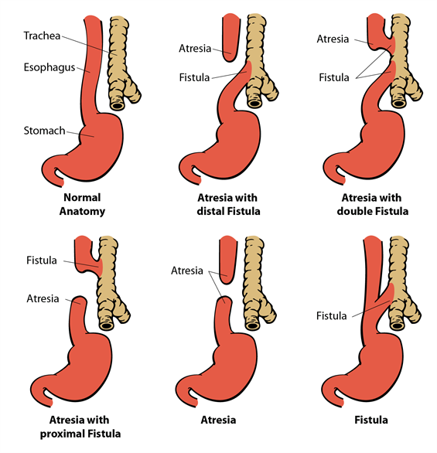
Vrozené vývojové vady trachey
Kongenitální atrézie (stenóza) trachey
Příčina: nerovnoměrné oddělení trachey od jícnu
Příznaky: stridor, dušnost, opakované infekce dých. cest, může způsobovat obstrukční emfyzém, často přidružená tracheoezofageální píštěl
Tracheoezofageální píštěl (1: 3000-4500) často spojené s atrézií jícnu
Příčina: neúplné oddělení trachey od ezofagu – defektní septum esophagotracheale
Příznaky: závisí na typu - zahleňování úst a nosu pěnovitou tekutinou, kašel až dušení při polykání, při refluxu obsahu žaludku dušení, pneumonie; často i polyhydramnion
87 %
1 %
Tracheomalacie
Chybění nebo zvýšená poddajnost chrupavek či nahrazení membránou - dochází ke kolapsu stěny při výdechu
Příčina: špatná nebo opožděná diferenciace mezenchymu
Příznaky: stridor, dušnost až dušení - může se projevit jen při usilovném výdechu či při kašli
1 %
8 %
4 %
Tracheální divertikulum - slepá výchlipka z trachey až tracheální lalok
https://pedsurg.ucsf.edu/conditions-we-treat/esophageal-atresia.aspx

Slide 8
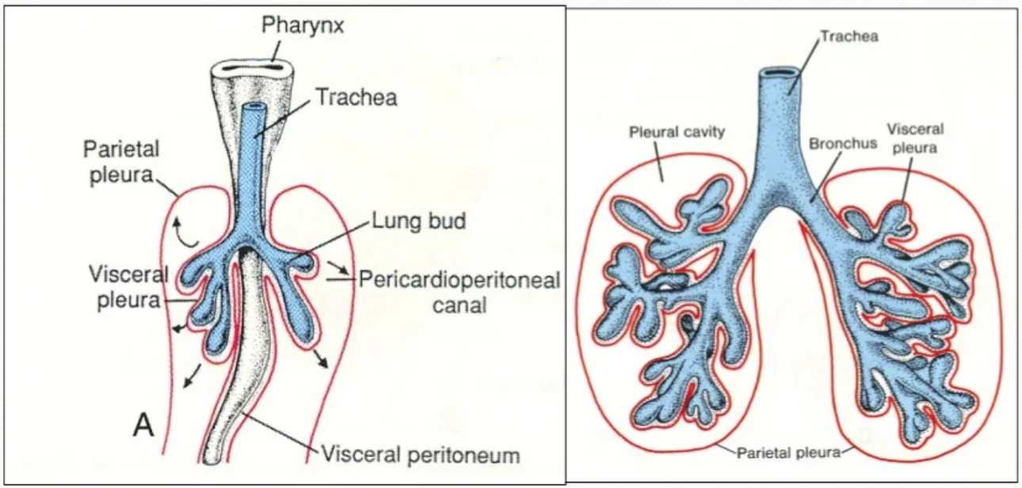
Vývoj plic
Větvení plicního pupenu v bronchiální strom (vrůstá do perikardoperitoneálních kanálů)
Entoderm, který dává vzniknout epitelu a žlázkám se spojí s okolním splanchnickým mezenchymem a vytvoří kompletní stěnu bronchů a bronchiolů.
https://www.slideshare.net/OribaDanLangoya/embrology-of-the-respiratory-system

Slide 9
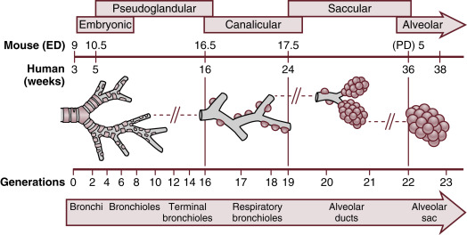
Histogeneze plic
Stádium pseudoglandulární (5. –17. týden)
•větvení jako exokrinní žláza 16-25 úrovní
•terminální bronchioly jsou slepě zakončeny, respirační část není vytvořena
•jednovrstvý kubický až cylindrický epitel (entoderm)
Stádium kanálkové (13. –25. týden)
•větvení respirační části – vyvíjí se respirační bronchioly a váčky,
•vaskularizace – kolem 17. týdne se začnou přibližovat kapiláry
•kolem 19. týdne se začínají diferencovat AT1 z AT2
•dýchání a přežití je možné s lékařskou pomocí
Stádium primitivních alveolů (sakulární) (24. týden – porod)
•významný nárůst počtu váčků a alveolů s diferencovanými pneumocyty
•vytvořena bariéra krev-vzduch
• tvorba surfaktantu – od 26. týdne je možné přežití bez lékařské pomoci
The Newborn Lung (Third Edition) 2019
Stádium definitivních alveolů (alveolární) (34. týden -8. rok)
•větvení respirační části – navyšování počtu alveolů (při narození 50 milionů)

Slide 10
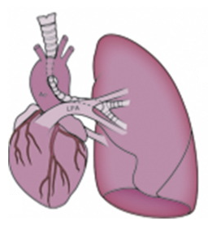
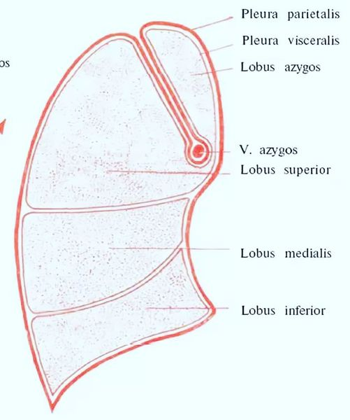
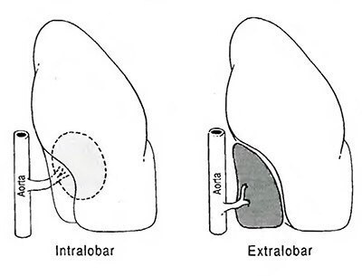
Vrozené vývojové vady plic
Ageneze plic – jednostranná nebo oboustranná
Příčina: porucha vývoje plicního pupenu
Při jednostranné posun srdce a mediastina, zbylá plíce nadměrně rozvinutá, elevace bránice, asymetrie hrudníku
Hypoplázie plic - výrazně zmenšený plicní objem
Příčina: brániční hernie nebo vrozené onemocnění srdce,
oligohydramnion
https://www.jpedsurg.org/article/S0022-3468(17)30046-5/fulltext
https://pulmonarychronicles.com
Lobus venae azygos (0,1-0,3 %)– nadpočetný lalok pravé plíce
Příčina: Apikální bronchus roste mediálně a pleura prominuje až do oblasti vena azygos
Plicní sekvestrace (přídatná plíce, vzácná) – plicní tkáň mimo bronchiální strom (s vlastním cévním zásobením)
- extralobární (s vlastní pleurou) nebo intralobární
může se manifestovat jako levopravý zkrat nebo recidivující pneumonie
https://vk.com/@medic_surgery-legochnaya-sekvestraciya
Notes:
Přítomnost tekutiny v plicích je významným podnětem pro jejich vývoj. Pokud je přítomna těžká forma oligohydramnion (nedostatek amniové tekutiny) v chronické formě, vývoj plic se opožďuje a dochází k těžké pulmonální hypoplazii.
Neuzavření bránice a následné vyhřeznutí střev do dutiny hrudní způsobuje útlak a v důsledku špatný vývoj plic.

Slide 11
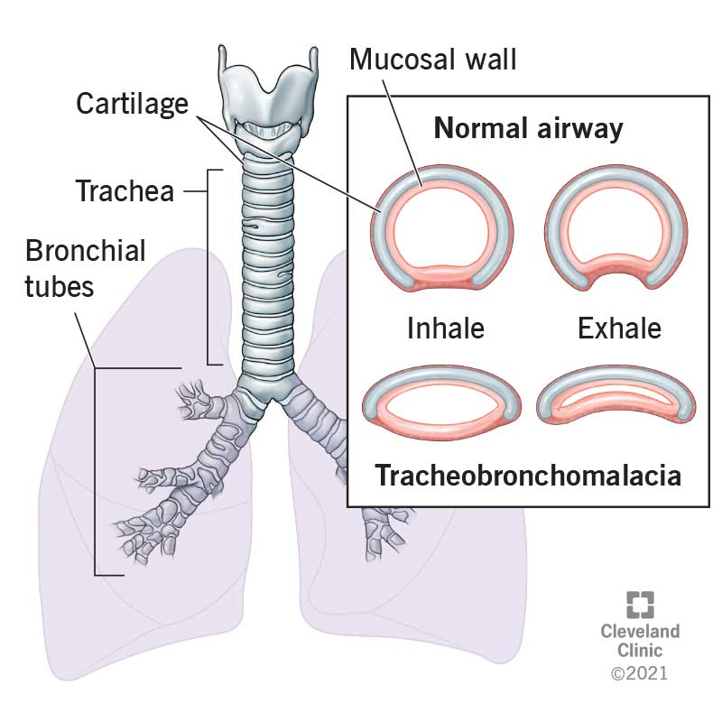
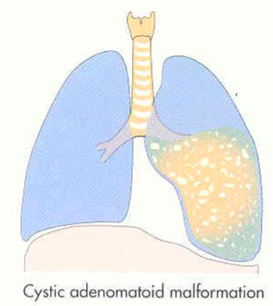
Bronchomalacie
- Chybění nebo zvýšená poddajnost chrupavek
Příčina: chybný nebo opožděný vývoj chrupavek
Příznaky: chronický kašel, dušnost, pískoty, recidivující bronchopneumonie
Vrozené plicní cysty
bronchogenní, alveolární nebo kombinace
Příčina: dilatace bronchů nebo terminálních bronchiolů
Příznaky: závisí na četnosti a velikosti – útlak zdravé tkáně – chronické infekce, riziko malignizace až urgentní stav
https://my.clevelandclinic.org/health/diseases
Cystická adenomatoidní malformace plic
- Nejčastější forma cystické plíce
Nadměrný růst terminálních bronchiolů - cysty jsou vystlány bronchiálním epitelem, porucha alveolární diferenciace
Typ 1 (2-10 cm), typ 2 (0,5-2 cm), typ 3 (0,5-5 mm)
Po narození rozvoj cyst a útlak zdravé tkáně – cyanóza, tachykardie
Kongenitální lobární emfyzém - nadměrné rozepnutí jednoho nebo více laloků
Příčina: překážka ve ventilaci nebo nedokonale vyvinuté chrupavky průdušek
Příznaky: tachypnoe, dyspnoe, cyanóza, kašel, pískání
https://www.chegg.com/flashcards/fetal-thoracic-anomalies

Slide 12
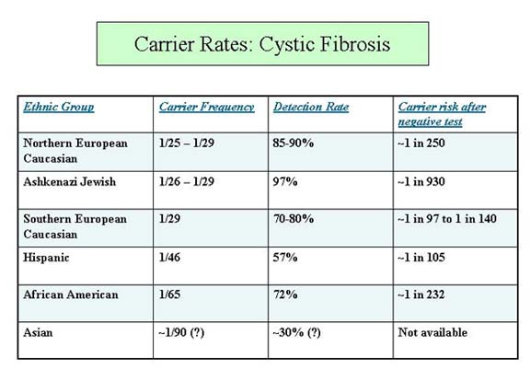
Syndrom respirační tísně – RDS (respiratory distress syndrom)
20 % úmrtí novorozenců
Příčina: nedostatek surfaktantu - nedostatek nebo dysfunkční pneumocyty II.
stoupá povrchové napětí mezi kapalinou a plynem → kolaps alveolů při výdechu – nekróza pneumocytů
alveoly obsahují tekutinu s hyalinními membránami (shluky odloučených epitelových buněk)
- Nutnost podání umělého surfaktantu a vyvolání jeho produkce pomocí kortikoidů
- Při nedostatečném rozvinutí plic může zůstat otevřená Botallova dučej
Cystická fibróza plic
- Výskyt v ČR 1:2500, ročně 35–45 dětí
Příčina: autosomálně recesivně dědičné onemocnění, porucha transportu iontů (Cl⁻ kanál)
Příznaky: velmi časté infekce dýchacích cest, neustupující kašel - opakované infekce způsobují poškození plicní tkáně až selhání plic a smrt.
Zasahuje i do funkce ostatních orgánů - menší vzrůst, paličkovité prsty, zvětšení jater a sleziny, neplodnost

Slide 13

Děkuji za pozornost!

